Slide 1

SURICATOOS
RELATÓRIO DE PENTEST · PTES
Avaliação de Segurança Ofensiva — Aplicação Web e Active Directory
Preparado por Suricatoos para
AC
ACME Corp
CONFIDENCIAL
Período: 02/06/2026 – 06/06/2026 Versão: 1.0 Risco: 82/100 (CRÍTICO)

Slide 2
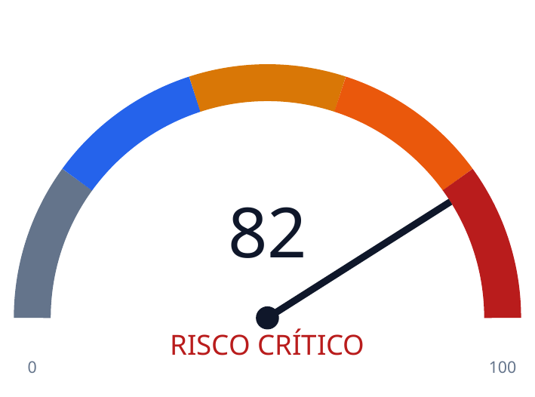
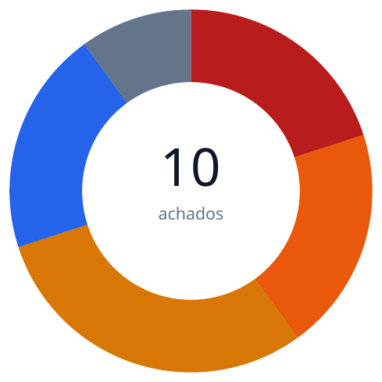
SUMÁRIO EXECUTIVO
Sumário Executivo
A Suricatoos conduziu uma avaliação ofensiva autônoma, orientada pela metodologia PTES, contra a superfície web e a infraestrutura Active Directory autorizadas da ACME Corp.
O engajamento identificou uma postura de risco ALTA: foi possível encadear vulnerabilidades de aplicação até o comprometimento de uma conta privilegiada do domínio de teste, demonstrando um caminho plausível para exposição de toda a base de clientes e controle administrativo do ambiente.
Os achados mais graves — bypass de autenticação por JWT inseguro e injeção de SQL — são exploráveis remotamente, sem autenticação prévia, e devem ser tratados de forma imediata. A seção de recomendações apresenta um roteiro de remediação priorizado por risco de negócio.
10 achados 2 críticos 2 quick wins

Slide 3
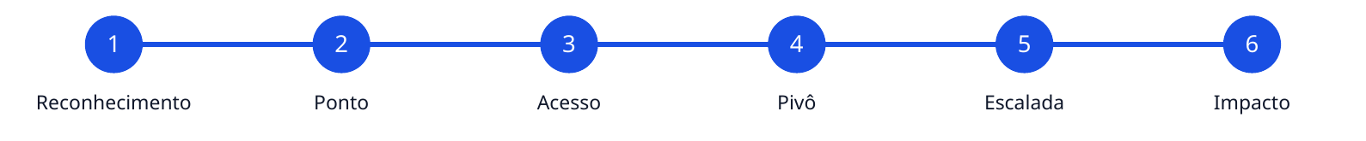
NARRATIVA DO ATAQUE
Narrativa do Ataque
1 | Reconhecimento | A partir de fontes públicas e enumeração autorizada, mapeamos a loja, a API de pedidos e o acesso remoto (VPN), além de um caminho para a rede interna. A superfície exposta já indicava controles de autenticação frágeis.
2 | Ponto de entrada | A API aceitava tokens JWT sem assinatura (alg=none). Forjamos um token de administrador e obtivemos acesso privilegiado à API — sem precisar de credenciais válidas. [F-01]
3 | Acesso aos dados | A busca da loja era vulnerável a SQL Injection, permitindo leitura do banco. Em paralelo, uma falha de autorização (IDOR) expunha pedidos e dados pessoais de outros clientes. [F-02, F-03]
4 | Pivô para a rede interna | O acesso remoto via VPN não exigia segundo fator. Com credenciais obtidas, entramos na rede interna, atingindo o domínio Active Directory de teste. [F-07]
5 | Escalada de privilégios | Uma conta de serviço com senha fraca permitiu Kerberoasting: extraímos e quebramos o hash offline, assumindo uma conta privilegiada do domínio. [F-04]
6 | Impacto demonstrado | Encadeando os achados, demonstramos um caminho plausível para expor toda a base de clientes e assumir controle administrativo do ambiente — tudo com provas de conceito não destrutivas, dentro do escopo.

Slide 4
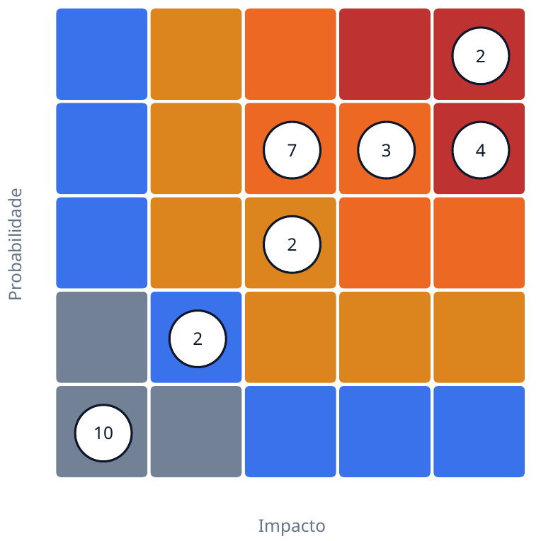
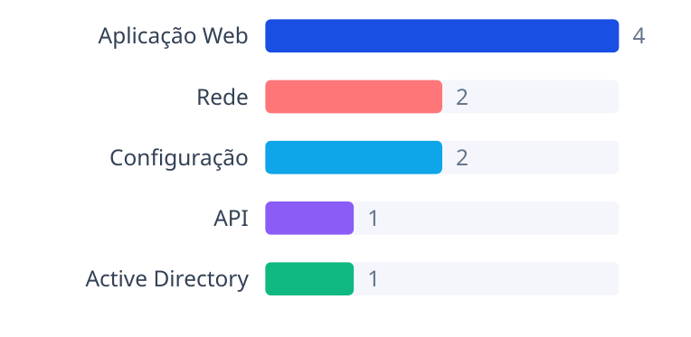
VISÃO GERAL DE RISCO
Visão Geral de Risco
Matriz de risco (probabilidade × impacto)
Achados por categoria
● Crítico ● Alto ● Médio ● Baixo ● Info

Slide 5
METODOLOGIA (PTES)
Metodologia (PTES)
1 | Interações pré-engajamento | Definição de escopo, janelas e regras de engajamento (RoE). · Acordo de confidencialidade e canais de comunicação de emergência.
2 | Coleta de inteligência | OSINT e enumeração passiva de subdomínios (CT logs, DNS). · Fingerprinting de tecnologias, versões e superfícies expostas.
3 | Modelagem de ameaças | Mapeamento de ativos críticos e fluxos de dados (PII, pagamentos). · Identificação de atores e cenários de ataque prioritários.
4 | Análise de vulnerabilidades | Análise de autenticação, sessão e autorização (IDOR/BOLA). · Testes de injeção, configuração de TLS e cabeçalhos de segurança.
5 | Exploração | Validação prática (PoC) dos achados de aplicação e rede. · Bypass de autenticação, extração inferencial de dados e XSS armazenado.
6 | Pós-exploração | Movimentação lateral e abuso de Kerberos no domínio de teste. · Demonstração de impacto encadeado, sem ações destrutivas.
7 | Relatório | Consolidação de evidências, classificação de risco e recomendações. · Roteiro de remediação priorizado e reteste sugerido.

Slide 6
ACHADOS
Achados Detalhados
ID | Achado | Severidade | CVSS | Categoria
F-02 | SQL Injection (boolean/time-based) em /buscar | Crítico | 9.4 | Aplicação Web
F-01 | Bypass de autenticação via JWT com alg=none | Crítico | 9.1 | Aplicação Web
F-03 | IDOR/BOLA em /api/v1/orders/{id} | Alto | 8.1 | API
F-04 | Kerberoasting de conta de serviço (svc_sql) | Alto | 8.0 | Active Directory
F-07 | Ausência de MFA no acesso VPN | Médio | 6.5 | Rede
F-05 | Cross-Site Scripting armazenado em avaliações | Médio | 6.1 | Aplicação Web
F-06 | SMB signing desabilitado (NTLM relay) | Médio | 5.9 | Rede
F-08 | Cabeçalhos de segurança e configuração TLS fracos | Baixo | 3.7 | Configuração
F-09 | Divulgação de informação em mensagens de erro | Baixo | 3.1 | Aplicação Web
F-10 | Divulgação de versões de software (banners) | Info | 0.0 | Configuração

Slide 7
ACHADOS
Achado em detalhe
F-02 — SQL Injection (boolean/time-based) em /buscar
CRÍTICO
F-01 — Bypass de autenticação via JWT com alg=none
CRÍTICO
CVSS 9.4 · CWE-89 · Aplicação Web
CVSS 9.1 · CWE-347 · Aplicação Web
Descrição O parâmetro "q" do endpoint de busca é concatenado diretamente na consulta SQL. A extração inferencial de dados foi confirmada (boolean e time-based), permitindo leitura arbitrária do banco. Impacto Exfiltração potencial de toda a base de dados (clientes, pedidos, hashes de senha). Remediação Usar consultas parametrizadas/prepared statements e ORM seguro; adicionar WAF como camada defensiva e princípio do menor privilégio no usuário de banco.
Descrição A API aceita tokens JWT com o cabeçalho {"alg":"none"}, ignorando a verificação de assinatura. Um atacante pode forjar tokens arbitrários, assumindo qualquer identidade e elevando privilégios para administrador. Impacto Acesso administrativo completo à API, incluindo dados de todos os clientes e operações privilegiadas. Remediação Fixar o algoritmo esperado (ex.: RS256) no verificador e rejeitar explicitamente "none"; rotacionar segredos e invalidar sessões emitidas.

Slide 8
ACHADOS
Achado em detalhe
F-03 — IDOR/BOLA em /api/v1/orders/{id}
ALTO
F-04 — Kerberoasting de conta de serviço (svc_sql)
ALTO
CVSS 8.1 · CWE-639 · API
CVSS 8.0 · MITRE T1558.003 · Active Directory
Descrição Um usuário autenticado lê pedidos de outros clientes apenas alterando o identificador, sem verificação de propriedade no servidor (Broken Object Level Authorization). Impacto Exposição de PII e histórico de compras de toda a base de clientes. Remediação Validar a propriedade do objeto no servidor (order.customer_id == session.user_id) e usar referências indiretas por usuário; incluir testes de autorização por objeto.
Descrição A conta de serviço svc_sql possui SPN e senha fraca, permitindo solicitar um ticket TGS e quebrar o hash offline, resultando em credenciais privilegiadas no domínio. Impacto Movimentação lateral e elevação para conta privilegiada do domínio de teste. Remediação Adotar gMSA ou senhas longas/aleatórias para contas de serviço; monitorar solicitações TGS-REQ anômalas e remover SPNs desnecessários.

Slide 9

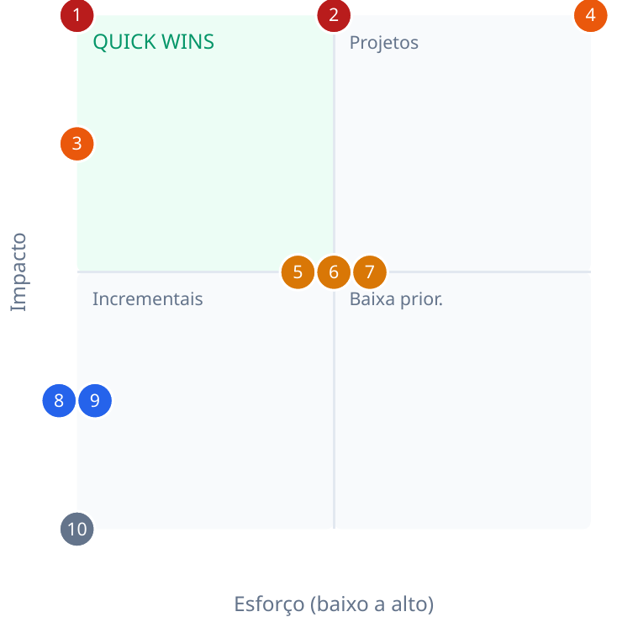
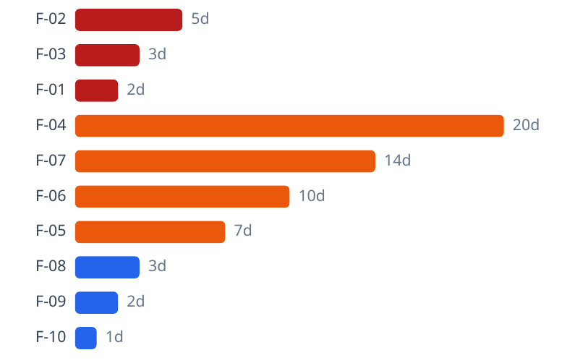
PLANO DE AÇÃO
Plano de Ação
Roteiro de remediação
Quick wins (impacto × esforço)
Tempo de correção por achado

Slide 10
PLANO DE AÇÃO
Itens de correção priorizados
Janela | ID | Ação de correção | Esforço | Prazo | QW
Imediata | F-01 | Fixar o algoritmo esperado (ex.: RS256) no verificador e rejeitar explicitamente "none"; rotacionar segredos e invalidar sessões emitidas. | Baixo | 2d | ★
Imediata | F-02 | Usar consultas parametrizadas/prepared statements e ORM seguro; adicionar WAF como camada defensiva e princípio do menor privilégio no usuário de banco. | Médio | 5d | —
Imediata | F-03 | Validar a propriedade do objeto no servidor (order.customer_id == session.user_id) e usar referências indiretas por usuário; incluir testes de autorização por objeto. | Baixo | 3d | ★
Curto prazo | F-04 | Adotar gMSA ou senhas longas/aleatórias para contas de serviço; monitorar solicitações TGS-REQ anômalas e remover SPNs desnecessários. | Alto | 20d | —
Curto prazo | F-05 | Codificação de saída por contexto, sanitização no servidor e Content-Security-Policy estrita. | Médio | 7d | —
Curto prazo | F-06 | Habilitar/forçar SMB signing via GPO e desabilitar NTLM onde possível. | Médio | 10d | —
Curto prazo | F-07 | Exigir MFA resistente a phishing (FIDO2/WebAuthn) no acesso remoto. | Médio | 14d | —
Médio prazo | F-08 | Adicionar HSTS, CSP e cabeçalhos defensivos; desabilitar suites TLS legadas. | Baixo | 3d | —
Médio prazo | F-09 | Padronizar respostas de erro genéricas e registrar detalhes apenas no servidor. | Baixo | 2d | —
Médio prazo | F-10 | Ocultar/normalizar banners e cabeçalhos de versão. | Baixo | 1d | —

